Slide 1
COCCHI Gram +
S. aureus
STAFILOCOCCHI
S. epidermidis
S. pyogenes
Tonsilliti (endocarditi) Scarlatt.
infez cutanee, febbre reum.....
aerobi
S. pneumoniae
polmonite, endocardite
STREPTOCOCCHI
S. mutans
carie
S. agalactiae
infez. vag.;
meningite neonatale
S. Lattici (lactis, cremoris...)
“utili”
PEPTOCOCCHI
anaerobi
PEPTOSTREPTOCOCCHI

Slide 2
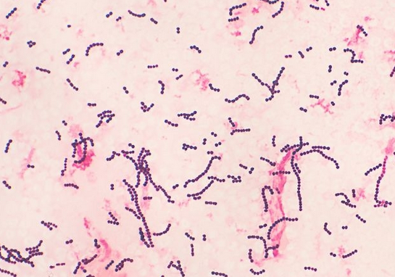
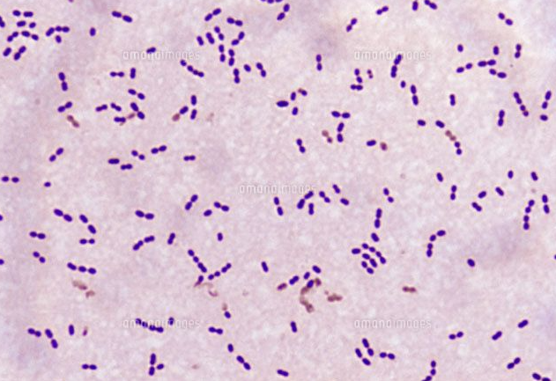
Famiglia Streptococcaceae
Cocchi Gram positivi che si presentano in coppie o catene (specie se la crescita è in liquido)
Strep pneumoniae è un diplococco lanceolato

Slide 3
Streptococchi
  Gram-positivi,
  cocchi disposti a catenelle,
  catalasi negativi
  aerobi/anaerobi facoltativi
  flora microbica normale
  alcuni capsulati (virulenti)
  patogeni

Slide 4
BETA EMOLISI
Streptococcus pyogenes
ALFA EMOLISI (viridanti)
Streptococcus pneumoniae
GAMMA EMOLISI

Slide 5
Gli streptococchi sono classificati in base a:
specificità sierologica (gruppi di Lancefield: da A a W)
tipo di emolisi
reazioni biochimiche
β-emolisi chiara, lisi completa degli eritrociti
(S.pyogenes, S.haemolyticus)
α-emolisi lisi incompleta, emolisi verde
(S.viridans , alcuni S.faecalis)
γ emolisi assenza di emolisi
(S.faecalis, non patogeni)
su agar sangue
Ma da un punto di vista pratico conviene distinguere:

Slide 6
Ma da un punto di vista pratico conviene ragionare distinguendo:
Antigene C polisaccaridico
18 tipi diversi di polisaccaride C classificabili da A a V
Di maggior rilievo clinico:
S. pyogenes gruppo A
S. agalactiae gruppo B
classificati
secondo Lancefield
Streptococchi β emolitici
Streptococchi α emolitici e γ emolitici
classificati per
caratteristiche biochimiche
Streptococchi viridanti
3. Streptococchi enterici (enterococchi)

Slide 7
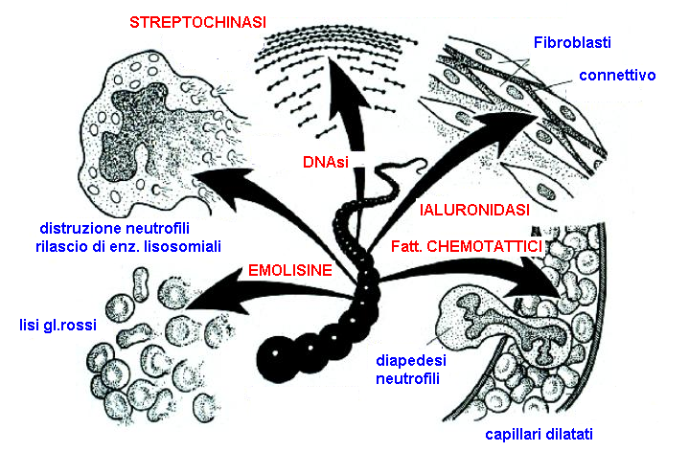
Streptococchi: Fattori di virulenza

Slide 8
Streptococcus pyogenes

Slide 9
Streptococcus pyogenes:
Streptococco b emolitico di gruppo A (secondo Lancefield)
FATTORI DI VIRULENZA

Slide 10
Streptococcus pyogenes:
Streptococco β emolitico di gruppo A (secondo Lancefield)
FATTORI DI VIRULENZA
Capsula costituita da acido ialuronico
attività antifagocitaria
Proteina M (antigene superficiale) 80 tipi sierologicamente diversi
Responsabili di malattia reumatica (classe I) e glomerulonefriti (I e II)
Streptolisina S,
può lisare eritrociti leucociti e piastrine, responsabile dell’emolisi
Streptolisine O
distrugge le membrane cellulari, compare presto (titolo anti-streptolisinico)
Esotossine eritrogeniche pirogene, (SPE)
responsabile dell’esantema nella scarlattina, responsabile delle forme più acute. Sono antigeniche e stimolano la produzione di anticorpi neutralizzanti.
Ialuronidasi, streptochinasi, DNAsi
favoriscono la diffusione dell’infezione
STRUTTURE LEGATE ALLA PARETE
ESOTOSSINE
ENZIMI

Slide 11
Patogenesi e manifestazioni cliniche
Malattia suppurativa
Streptococcica
Faringite scarlattina
otite
sinusite
Impetigine (Piodermite)
Erisipela
Fascite necrotizzante
Batteriemia

Slide 12
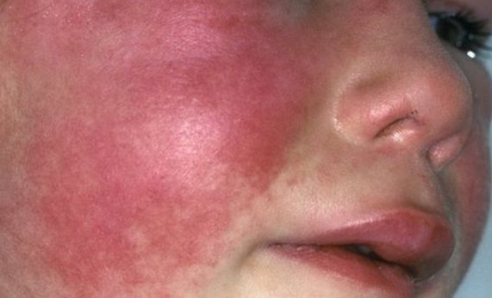
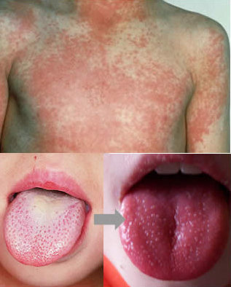
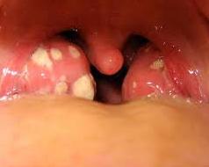
Patogenesi e manifestazioni cliniche
Malattia suppurativa
Streptococcica
Faringite scarlattina
otite
sinusite
Impetigine (Piodermite)
Erisipela
Fascite necrotizzante
Batteriemia

Slide 13
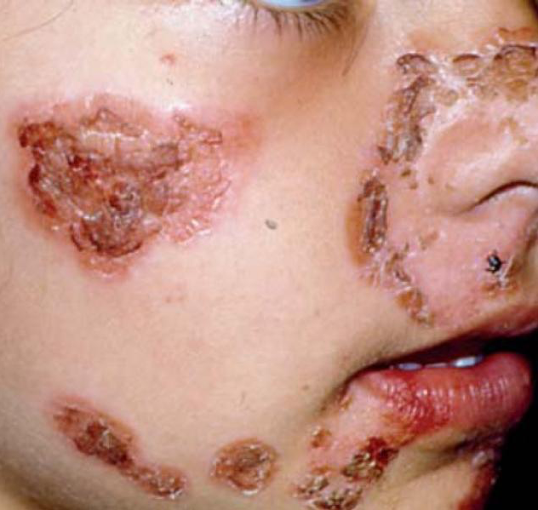
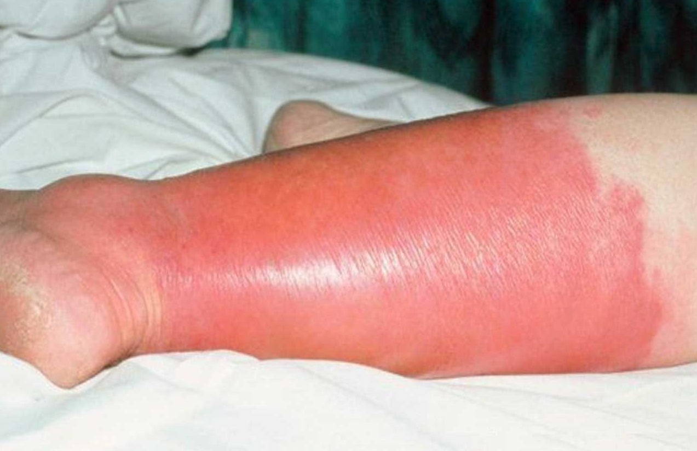
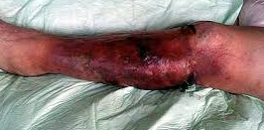
Patogenesi e manifestazioni cliniche
Malattia suppurativa
Streptococcica
Faringite scarlattina
otite
sinusite
Impetigine (Piodermite)
Erisipela
Fascite necrotizzante
Batteriemia

Slide 14
Patogenesi e manifestazioni cliniche
Malattia streptococcica
NON suppurativa
Malattia suppurativa
Streptococcica
Faringite scarlattina
otite
sinusite
Impetigine (Piodermite)
Erisipela
Fascite necrotizzante
Batteriemia
Febbre reumatica
Glomerulonefrite acuta
cuore: pancardite
articolazioni
noduli sottocutanei
Infiammaz. glomeruli
Edema
Ipertensione
Ematuria e proteinuria

Slide 15
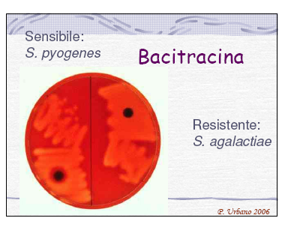
DIAGNOSI
esame colturale, biochimico
metodo sierologico: per evidenziare il gruppo di Lancefield (Precipitazione,agglutinazione,immunofluorescenza)
Tecniche di biologia molecolare: per l’individuazione diretta del microrganismo nel materiale patogeno
sensibilità alla bacitracina: differenzia lo streptococco β-emolitico di gruppo A dagli altri β-emolitici (B,C,G).

Slide 16
Streptococcus agalactiae

Slide 17
  Streptococcus agalactiae gruppo B
  Parte della flora normale di vagina, uretra, retto e occasionalmente faringe.
  Sembra sia a trasmissione sessuale.
    Nell’adulto causa raramente infezioni urinarie, batteriemia, meningite, endocardite (anziani o con patologie).
    Aumento del rischio di sepsi post partum in portatrici, infezioni urinarie, sepsi; meno comuni osteomieliti endocarditi.
    Infezioni gravi da S. gruppo B si verificano nei neonati che si infettano in utero, durante il parto o dalla madre/in ospedale.
Notes:
| The polysaccharide capsule has been identified as an important virulence factor for the group B streptococci (GBS), which are the leading cause of neonatal sepsis, pneumonia and meningitis in the United States and western Europe. GBS also express a variety of surface proteins that allow evasion of the host immune response, and a haemolysin (CylE), which mediates invasion and tissue damage.
Altrre malattie
Postpartum endometritis
Bacteremia with complications including:
meningitis, endocarditis, cellulitis, fasciitis and intra abdominal abcesses
Pneumonia when there is underlying disease
Endocarditis, arthritis, osteomyelitis and skin and soft tissue infections
Can affect those with malignancies in similar way to Strep bovis
Conjunctivitis, keratitis and endophthalmitis rare
Cystitis and pyelo-nephritis, risk factors- underlying disease and structural abnormalities of urinary tract.
Toxic shock syndrome

Slide 19
Streptococchi viridanti o alfa-emolitici
Esigenti, richiedono terreni supplementi con sangue e cofattori
Spesso microaerofili
La maggior parte non ha un carboidrato gruppo specifico (antigene)
Sono flora normale delle vie respiratorie , genitourinarie e dell’intestino
Causa piu comune di endocardite subacute
Associati a infezioni suppurative addominali e alla carie dentale
Inizialmente molto sensibili a penicillina e derivati sono diventati moderatamente/altamente resistenti.

Slide 20
Streptococcus pneumoniae

Slide 21
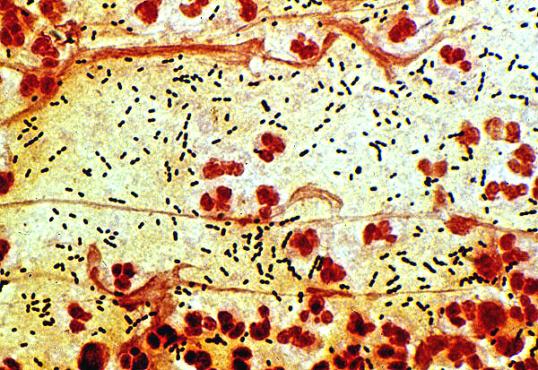
Streptococcus pneumoniae
Colorazione di gram
cocchi o diplococchi
forma lanceolata
catalasi-negativi
α-emolitici
capsulati
immobili,
CAPSULA
È presente nel tratto respiratorio di metà della popolazione
Se invade il tratto respiratorio inferiore può causare polmonite (infezioni virali favorenti)
E’ causa del 95% di tutte le polmoniti batteriche
Responsabile di sinusiti, otiti medie, meningiti, batteriemie…

Slide 22
Emolisi alfa, verde
S. pneumoniae
Il fattore di virulenza primario è la capsula
Esistono più di 85 tipi di S.pneumoniae con determinanti antigenici capsulari differenti
Non sono classificabili secondo Lancefield

Slide 23
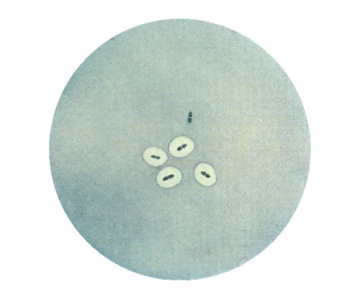
DIAGNOSI (S. pneumoniae)
Esame microscopico diretto del materiale patologico (pus, escreato, liquor)
Antigene capsulare viene individuato sierologicamente
test di rigonfiamento capsulare (quellung test)
Sensibilità alla bile e all’optochina

Slide 24
Terapia
La maggior parte dei ceppi di S. pneumoniae sono sensibili alla penicillina G.
Sviluppo di resistenza 5-10% (MIC>2)
Moderatamente resistenze 20% MIC 0,1-1)

Slide 25
Vaccino antipneumococco
  Sono disponibili 2 vaccini:
  Il vaccino "coniugato" (legato cioè ad una proteina per aumentarne l'efficacia) 13-valente (protettivo nei confronti di 7 sottotipi, responsabili della quasi totalità dei casi di meningite e sepsi da pneumococco). E' il vaccino più indicato in tutte le età, compresa la prima infanzia (>2 anni).
  il vaccino 23-valente, utilizzabile solo nei bambini di oltre 2 anni d'età e negli adulti

